Slide 1
5.2 代数系统及其子代数、积代数
代数系统定义
同类型与同种的代数系统
子代数
积代数

Slide 2
代数系统定义与实例
定义
非空集合 S 和 S 上 k 个一元或二元运算 f₁, f₂, … , f_{k} 组成的系统称为一个代数系统, 简称代数，记做 V=<S, f₁, f₂, … , f_{k}>.
S 称为代数系统的载体， S 和运算叫做代数系统的成分. 有的代数系统定义指定了S中的特殊元素，称为代数常数, 例如二元运算的单位元.有时也将代数常数作为系统的成分.

Slide 3
实例
<N,+>, <Z,+,·>, <R,+,·>是代数系统，
+ 和 · 分别表示普通加法和乘法.
<M_{n}(R),+,·>是代数系统，
+ 和 · 分别表示n 阶 (n≥2) 实矩阵的加法和乘法.
<Z_{n},⊕,⊗>是代数系统，Z_{n}＝{0, 1, … , n-1}，
⊕ 和 ⊗ 分别表示模 n 的加法和乘法，∀x,y∈Z_{n}，
x⊕y = (x＋y) mod n，x⊗y = (xy) mod n
<P(S),∪,∩,~> 也是代数系统，
∪和∩为并和交，~为绝对补

Slide 4
同类型与同种代数系统
定义 (1) 如果两个代数系统中运算的个数相同，对应运算的元数相同，且代数常数的个数也相同，则称它们是 同类型的 代数系统.
(2) 如果两个同类型的代数系统规定的运算性质也相同，则称为 同种的 代数系统.
例1 V₁ = <R, +, ·, 0, 1>,
V₂ = <M_{n}(R), +, ·, θ, E>,
θ 为 n 阶全 0 矩阵，E 为 n 阶单位矩阵
V₃ = <P(B), ∪, ∩, ∅, B>

Slide 5
同类型与同种代数系统（续）
V₁ | V₂ | V₃
+ 可交换, 可结合 · 可交换, 可结合 + 满足消去律 · 满足消去律 · 对+可分配 + 对 · 不可分配 +与 · 没有吸收律 | + 可交换, 可结合 · 可交换, 可结合 + 满足消去律 · 满足消去律 · 对+可分配 + 对 · 不可分配 +与 · 没有吸收律 | ∪可交换, 可结合 ∩可交换, 可结合 ∪不满足消去律 ∩不满足消去律 ∩对∪可分配 ∪对∩可分配 ∪与∩满足吸收律
V₁, V₂, V₃是同类型的代数系统
V₁, V₂是同种的代数系统
V₁, V₂与V₃不是同种的代数系统

Slide 6
子代数
定义 设V=<S, f₁, f₂, … , f_{k}> 是代数系统，B 是 S 的非空子集 ，如果 B 对 f₁, f₂, … , f_{k} 都是封闭的，且 B 和 S 含有相同的代数常数，则称 <B, f₁, f₂, … , f_{k}> 是 V 的子代数系统，简称 子代数. 有时将子代数系统简记为 B.
实例 N是<Z,+> 和<Z,+,0>的子代数. N−{0}是<Z,+>的子代数，但不是<Z,＋,0>的子代数
说明：
子代数和原代数是同种的代数系统
对于任何代数系统 V ，其子代数一定存在.

Slide 7
关于子代数的术语
最大的子代数 就是V 本身. 如果V 中所有代数常数构成集合 B，且 B 对V 中所有运算封闭，则 B 就构成了V 的最小的子代数. 最大和最小子代数称为V 的平凡的子代数. 若 B 是 S 的真子集，则 B 构成的子代数称为V 的真子代数 .
例2 设V=<Z,+,0>，令 nZ = { nz | z∈Z}，n 为自然数，则 nZ 是 V 的子代数, 当 n = 1 和 0 时，nZ 是 V 的平凡的子代数，其他的都是 V 的非平凡的真子代数.

Slide 8
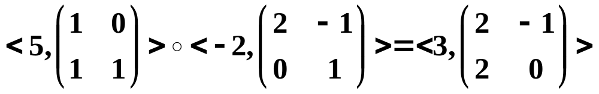
积代数
定义 设 V₁=<S₁,o>和 V₂=<S₂,∗>是代数系统，其中 o
和 ∗ 是二元运算. V₁ 与 V₂ 的 积代数 是V=<S₁×S₂,∙>,
∀<x₁,y₁>, <x₂,y₂>∈S₁×S₂ ,
<x₁,y₁> ∙ <x₂,y₂>=<x₁ox₂, y₁∗y₂>
例3 V₁=<Z,+>, V₂=<M₂(R), ∙ >, 积代数< Z×M₂(R),o>
∀<z₁,M₁>, <z₂,M₂>∈Z×M₂(R) ,
<z₁,M₁> o <z₂,M₂> = <z₁+z₂, M₁∙M₂>

Slide 9
积代数的性质
定理 设 V₁ = <S₁,o>和 V₂ = <S₂,∗>是代数系统，其中 o 和
∗是二元运算. V₁ 与 V₂ 的积代数是 V=<S₁×S₂,∙>
(1) 若 o 和 ∗ 运算是可交换的，那么∙ 运算也是可交换的
(2) 若 o 和 ∗ 运算是可结合的，那么∙ 运算也是可结合的
(3) 若 o 和 ∗ 运算是幂等的，那么∙ 运算也是幂等的
(4) 若 o 和 ∗ 运算分别具有单位元 e₁ 和 e₂，那么∙ 运算
也具有单位元<e₁,e₂>
(5) 若 o 和 ∗ 运算分别具有零元 θ₁ 和 θ₂，那么∙ 运算
也具有零元< θ₁, θ₂>
(6) 若 x 关于 o 的逆元为 x⁻¹, y 关于 ∗ 的逆元为 y⁻¹，那
么<x,y>关于∙ 运算也具有逆元<x⁻¹,y⁻¹>

Slide 10
5.3 代数系统的同态与同构
同态映射的定义
同态映射的分类
  单同态、满同态、同构
  自同态
同态映射的性质

Slide 11
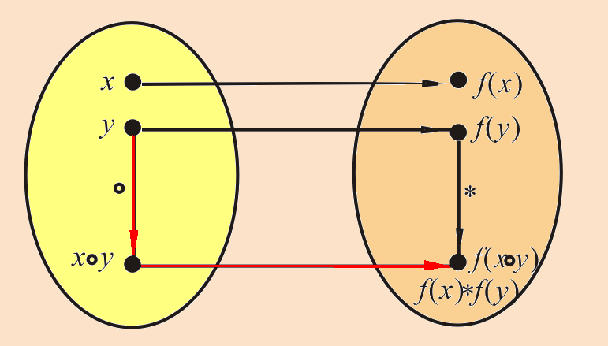
同态映射的定义
定义 设 V₁=<S₁,∘>和 V₂=<S₂,∗>是代数系统，其中 ∘ 和 ∗是二元运算. f: S₁→S₂, 且∀x,y∈S₁, f (x∘y) =
f(x) ∗f( y), 则称 f 为V₁到 V₂ 的同态映射，简称同态.

Slide 12
更广泛的同态映射定义
定义 设 V₁=<S₁,∘,∙>和 V₂=<S₂,∗, ◊>是代数系统，其中 ∘和 ∗是二元运算. f: S₁→S₂, 且∀x,y∈S₁
f (x ∘ y) = f(x) ∗ f(y) , f (x ∙ y) = f(x) ◊ f(y)
则称 f 为V₁到 V₂ 的同态映射，简称同态.
设 V₁=<S₁, ∘,∙, ∆>和 V₂=<S₂,∗, ◊, ∇>是代数系统，其中∘ 和 ∗ 是二元运算. ∆ 和 ∇是一元运算， f: S₁→S₂, 且∀x,y∈S₁
f (x∘y)=f(x)∗f(y), f (x∙y)=f(x)◊f(y), f (∆ x)=∇f(x)
则称 f 为V₁到 V₂ 的同态映射，简称同态.

Slide 13
例题
例1 V=<R*,⋅>, 判断下面的哪些函数是V 的自同态？
(1) f(x)=|x| (2) f(x)=2x (3) f(x)=x²
(4) f(x)=1/x (5) f(x)= −x (6) f(x)=x+1
解 (2) , (5), (6) 不是自同态.
(1) 是同态， f(x⋅y) = |x⋅y| = |x| ⋅|y| = f(x) ⋅f(y)
(3) 是同态， f(x⋅y) = (x⋅y)² = x² ⋅y² = f(x) ⋅f(y)
(4) 是同态， f(x⋅y) = 1/(x⋅y) =1/x ⋅1/y = f(x) ⋅f(y)

Slide 14
特殊同态映射的分类
同态映射如果是单射，则称为单同态；
如果是满射，则称为 满同态，这时称 V₂ 是 V₁ 的同态像，记作 V₁∼V₂；
如果是双射，则称为 同构，也称代数系统 V₁ 同构于V₂，记作 V₁≅V₂ .
对于代数系统 V，它到自身的同态称为自同态.
类似地可以定义单自同态、满自同态和自同构.

Slide 15
同态映射的实例
例2 设V=<Z,+>，∀a∈Z，令
f_{a}：Z→Z，f_{a}(x)=ax
那么 f_{a}是V的自同态.
因为∀x,y∈Z，有
f_{a}(x+y) = a(x+y) = ax+ay = f_{a}(x)+f_{a}(y)
当 a = 0 时称 f₀为零同态；
当a=±1时，称 f_{a}为自同构；
除此之外其他的 f_{a} 都是单自同态.

Slide 16
同态映射的实例（续）
例3 设V₁=<Q,+>, V₂= <Q*,⋅>，其中Q*= Q−{0}，令
f ：Q→Q*, f(x)=e^{x}
那么 f 是V₁到V₂的同态映射，因为∀x, y∈Q有
f(x+y) = e^{x+y} = e^{x}⋅e^{y} = f(x) ⋅ f(y).
不难看出 f 是单同态.

Slide 17
同态映射的实例（续）
例4 V₁=<Z,+>，V₂=<Z_{n},⊕ >，Z_{n}={0,1, … , n-1}, ⊕是模 n 加. 令
f：Z→Z_{n}，f(x) = (x)mod n
则 f 是V₁到 V₂ 的满同态. ∀x, y∈Z有 
f(x+y) = (x+y)mod n
= (x)mod n ⊕ (y)mod n
= f(x) ⊕ f(y)

Slide 18
同态映射的实例（续）
例5 设 V=<Z_{n},⊕>，可以证明恰有 n 个G 的自同态，
 f_{p}：Z_{n}→Z_{n},
f_{p} (x) = (px)mod n，p = 0,1, … , n−1
例如 n = 6, 那么
f₀为零同态；
f₁与 f₅为同构；
f₂ 与 f₄的同态像是{ 0, 2, 4 }；
f₃ 的同态像是{ 0, 3 }.

Slide 19
同态映射保持运算的算律
设V₁,V₂是代数系统. o,∗是V₁上的二元运算，o’,∗’是
V₂上对应的二元运算，如果 f： V₁→V₂是满同态，
那么
(1)若o运算是可交换的（可结合、幂等的），则o’运算也是可交换的（可结合、幂等的）.
(2) 若o运算对∗运算是可分配的，则o’运算对∗’运算也是可分配的；若o 和∗运算是可吸收的，则 o’和∗’运算也是可吸收的。

Slide 20
同态映射保持运算的特异元素
(3) 若e为o 运算的单位元，则 f(e)为o’运算的单位元.
(4) 若 θ为o 运算的零元，则 f(θ) 为o’运算的零元.
(5) 设 u∈V₁，若 u⁻¹ 是 u 关于o运算的逆元，则 f(u⁻¹)
是 f(u)关于o’运算的逆元。

Slide 21
同态映射的性质
说明：
上述性质仅在满同态时成立，如果不是满同态，那么相关性质在同态像中成立.
同态映射不一定能保持消去律成立.
例如 f : Z→Z_{n} 是 V₁=<Z,· > 到 V₂=<Z_{n},⊗>的同态，f(x)=(x)mod n, V₁中满足消去律，但是当 n 为合数时, V₂中不满足消去律.

Slide 22
例题
例3 设V₁=<Q,+> ，V₂=<Q*,·>，其中 Q 为有理数集合，Q*=Q−{0}，+ 和 · 分别表示普通加法和乘法.
证明不存在 V₂ 到 V₁ 的同构.
证 假设 f 是 V₂ 到 V₁ 的同构，那么有f：V₂→V₁，
f(1)=0. 于是有
 f(−1)+f(−1) = f((−1)(−1))= f(1)=0
从而 f(−1)=0，又有 f(1)=0，这与 f 的单射性矛盾.

